Slide 1

Baston inteligent pentru oameni cu deficiențe de vedere

Slide 2
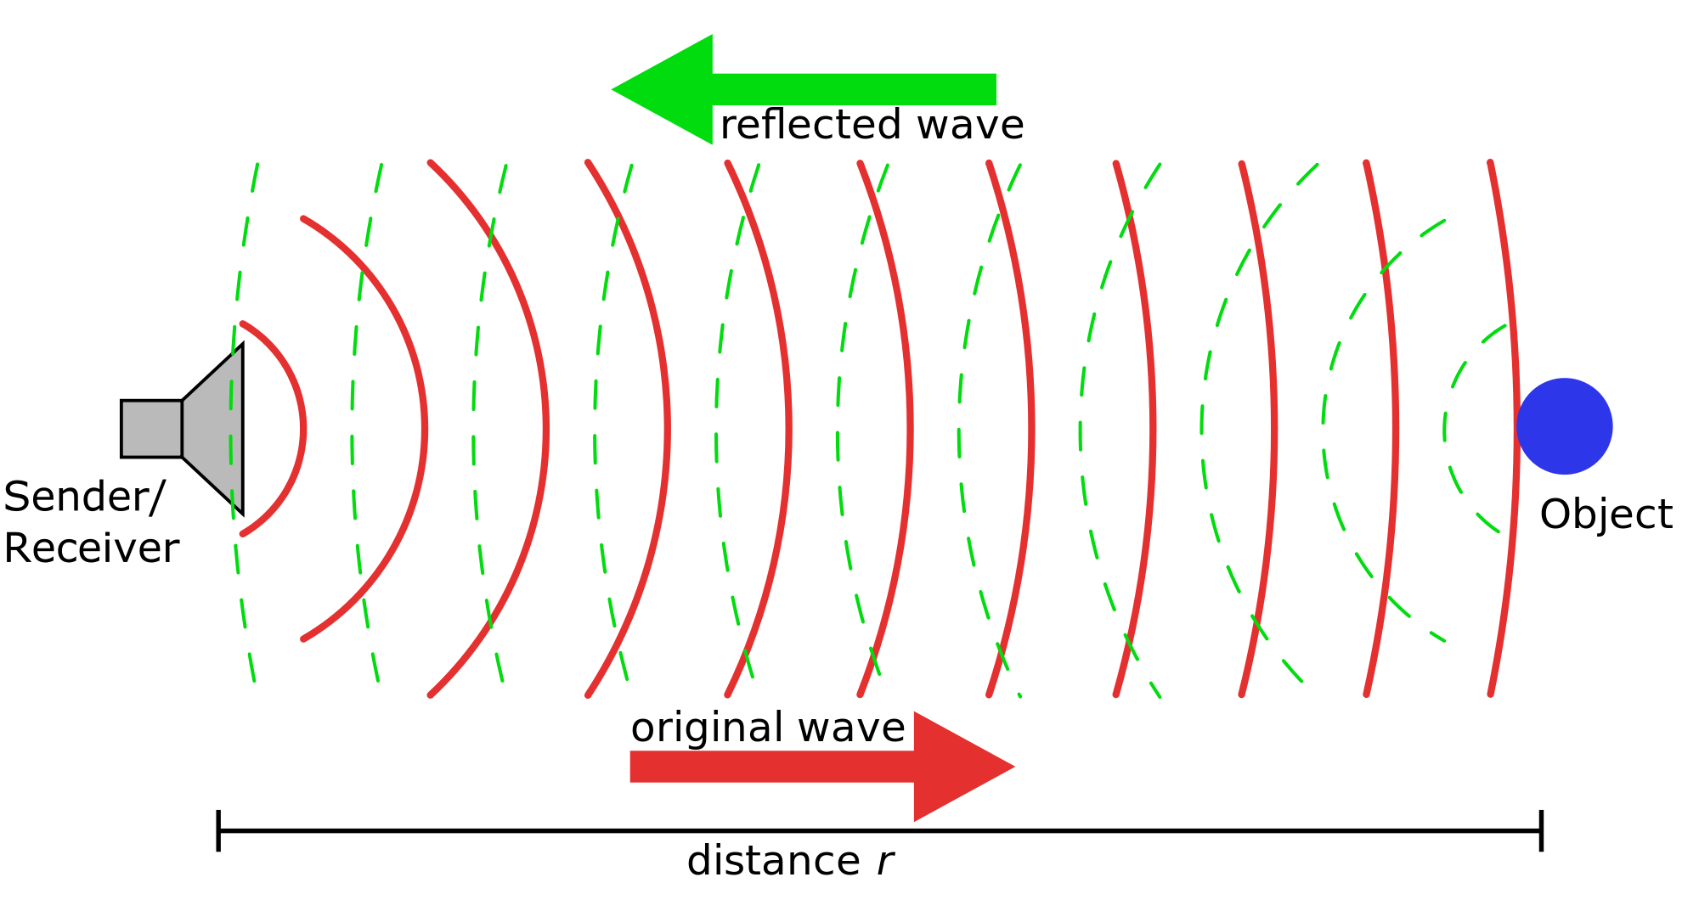
Feature I
Detectarea obstacolelor din imediata vecinătate a persoanei

Slide 3
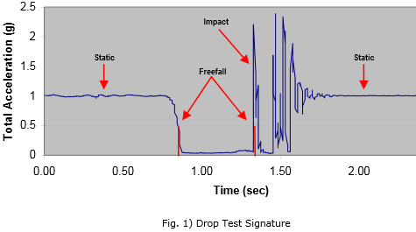
Feature II
Detectarea scăpării bastonului și ajutarea persoanei în cauză cu poziția acestuia pe jos

Slide 4
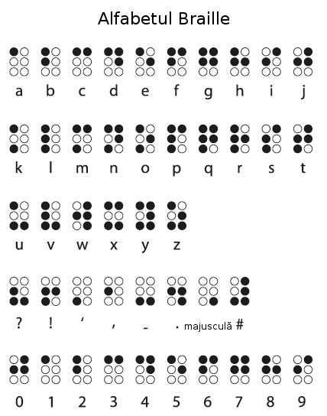
Feature III
Conversia unui mesaj primit pe telefon în alfabetul Braille

Slide 5
Întrebări
?

Slide 6

Thank you
Pharaohs:
Ionuț Farauanu
Gabriel Goteciuc
Teodor Ungureanu

